Slide 1
หน่วยที่ 7 การใช้งานอินเทอร์เน็ต
ความเป็นมาของอินเทอร์เน็ต
ประโยชน์ของอินเทอร์เน็ต
บริการของอินเทอร์เน็ต
# 40 สไลด์
Notes:
https://bestreview.asia/tv/series-love-o2o/

Slide 2
วัตถุประสงค์การเรียน
  เพื่อให้เข้าใจความเป็นมาของอินเทอร์เน็ต
  เพื่อให้เข้าใจประโยชน์ของอินเทอร์เน็ต
  เพื่อให้เข้าใจบริการของอินเทอร์เน็ต

Slide 3
สิ่งที่คาดหวัง
สามารถใช้ประโยชน์จากอินเทอร์เน็ตได้อย่างเหมาะสม
อินเทอร์เน็ตมีประโยชน์ 4 ด้าน
การสื่อสาร
การศึกษา
บันเทิง
การค้า

Slide 4
ความเป็นมาของอินเทอร์เน็ต [1]
  อินเทอร์เน็ต คือ การเชื่อมโยงเครือข่ายคอมพิวเตอร์เข้าด้วยกัน ตามโครงการของอาร์ป้าเน็ต (ARPAnet = Advanced Research Projects Agency Network) เป็นหน่วยงานสังกัดกระทรวงกลาโหมของสหรัฐ (U.S.Department of Defense - DoD) ถูกก่อตั้งเมื่อประมาณ ปีค.ศ.1960 (พ.ศ.2503) และได้ถูกพัฒนาเรื่อยมา
  ค.ศ.1969 (พ.ศ.2512) อาร์ป้าเน็ตได้รับทุนสนันสนุนจากหลายฝ่าย และเปลี่ยนชื่อเป็นดาป้าเน็ต (DARPANET = Defense Advanced Research Projects Agency Network) พร้อมเปลี่ยนแปลงนโยบายที่จะไม่จำกัดเฉพาะการใช้งานทางทหาร

Slide 5
ความเป็นมาของอินเทอร์เน็ต (2/6)
  ค.ศ.1969 ได้ทดลองเชื่อมต่อคอมพิวเตอร์คนละชนิดจาก 4 เครือข่ายเข้าหากันเป็นครั้งแรก คือ 1) มหาวิทยาลัยแคลิฟอร์เนีย ลองแองเจอลิส 2) สถาบันวิจัยสแตนฟอร์ด 3) มหาวิทยาลัยแคลิฟอร์เนีย ซานตาบาบาร่า และ 4) มหาวิทยาลัยยูทาห์ พบว่า เครือข่ายทดลองนี้ประสบความสำเร็จ ดังนั้นปีค.ศ.1975 (พ.ศ.2518) จึงเปิดใช้งานจริง ซึ่งดาป้าเน็ตได้โอนหน้าที่รับผิดชอบให้แก่หน่วยการสื่อสารของกองทัพสหรัฐ (Defense Communications Agency ปัจจุบัน คือ Defense Informations Systems Agency)
  ต่อมา ในปัจจุบันอินเทอร์เน็ตมีคณะทำงานที่รับผิดชอบบริหารเครือข่ายโดยรวม เช่น ISOC (Internet Society) ดูแลวัตถุประสงค์หลัก, IAB (Internet Architecture Board) พิจารณาอนุมัติมาตรฐานใหม่ในอินเทอร์เน็ต, IETF (Internet Engineering Task Force) พัฒนามาตรฐานที่ใช้กับอินเทอร์เน็ต ซึ่งเป็นการทำงานโดยอาสาสมัครที่ไม่หวังผลกำไรทั้งสิ้น

Slide 6
ความเป็นมาของอินเทอร์เน็ต (3/6)
  ค.ศ.1983 (พ.ศ.2526) ดาป้าเน็ตตัดสินใจนำ TCP/IP (Transmission Control Protocal/Internet Protocal) มาใช้กับเครื่องคอมพิวเตอร์ทุกเครื่องในระบบ จึงเป็นมาตรฐานของวิธีการติดต่อ ในระบบเครือข่ายอินเทอร์เน็ตมาจนถึงปัจจุบัน เพราะ TCP/IP เป็นข้อกำหนดที่ทำให้คอมพิวเตอร์ทุกเครื่องในโลกสื่อสารด้วยความเข้าใจบนมาตรฐานเดียวกัน
  ค.ศ.1980 (พ.ศ.2523) ดาป้าเน็ตได้มอบหน้าที่รับผิดชอบการดูแลระบบอินเทอร์เน็ตให้มูลนิธิวิทยาศาสตร์แห่งชาติ (National Science Foundation - NSF) ร่วมกับอีกหลายหน่วยงาน

Slide 7
ความเป็นมาของอินเทอร์เน็ต (4/6)
  ค.ศ.1986 (พ.ศ.2529) เริ่มใช้การกำหนดโดเมนเนม (Domain Name) เป็นการสร้างฐานข้อมูลแบบกระจาย (Distribution Database) อยู่ในแต่ละเครือข่าย และให้ ISP (Internet Service Provider) ช่วยจัดทำฐานข้อมูลของตนเอง จึงไม่จำเป็นต้องมีฐานข้อมูลแบบรวมศูนย์เหมือนแต่ก่อน
  เช่น การเรียกเว็บไซต์ www.nation.ac.th จะไปยังเครื่องบริการตรวจสอบชื่อ Domain Name Server ว่ามีชื่อนี้ในเครื่องบริการโดเมนเนมหรือไม่ ถ้ามีก็จะตอบกลับมาเป็นหมายเลขไอพีใด ถ้าไม่มีก็จะค้นหาจากเครื่องบริการโดเมนเนมที่ทำหน้าที่แปลชื่อ สำหรับชื่อที่ลงท้ายด้วย .th มีเครื่องบริการที่ thnic.co.th ซึ่งมีฐานข้อมูลของโดเมนเนมที่ลงท้ายด้วย .th ทั้งหมด

Slide 8
ความเป็นมาของอินเทอร์เน็ต (5/6)
  ค.ศ.1991 (พ.ศ.2534) ทิม เบอร์เนอร์ส ลี (Tim Berners-Lee) แห่งศูนย์วิจัย CERN ได้คิดค้นระบบไฮเปอร์เท็กซ์ขึ้น สามารถเปิดด้วย เว็บเบราวเซอร์ (Web Browser) ตัวแรกมีชื่อว่า WWW (World Wide Web) ต่อมาเว็บไซต์ได้รับความนิยมอย่างมากเมื่อศูนย์วิจัย NCSA ของมหาวิทยาลัยอิลลินอยส์เออร์แบน่าแชมเปญจ์ สหรัฐอเมริกา ได้พัฒนาโปรแกรมโมเสค (MOSAIC) โดย Marc Andreessen ซึ่งเป็นเว็บเบราว์เซอร์ระบบกราฟฟิกตัวแรก
  หลังจากนั้นทีมงานที่ทำโมเสค ได้ออกไปเปิดบริษัทเน็ตสเคป (Browser Timelines: Lynx 1993, Mosaic 1993, Netscape 1994, Opera 1994, IE 1995, Mac IE 1996, Mozilla 1999, Chimera 2002, Phoenix 2002, Camino 2003, Firebird 2003, Safari 2003, MyIE2 2003, Maxthon 2003, Firefox 2004, Seamonkey 2005, Netsurf 2007, Chrome 2008)

Slide 9
ความเป็นมาของอินเทอร์เน็ต (6/6)
  ในความเป็นจริงไม่มีใครเป็นเจ้าของอินเทอร์เน็ต และไม่มีใครมีสิทธิขาดแต่เพียงผู้เดียว ในการกำหนดมาตรฐานใหม่ ผู้ตัดสิน ผู้เสนอ ผู้ทดสอบ ผู้กำหนดมาตรฐาน คือ ผู้ใช้ที่กระจายอยู่ทั่วทุกมุมโลก
  ก่อนประกาศเป็นมาตรฐานต้องมีการทดลองใช้มาตรฐานเหล่านั้นก่อน ส่วนมาตรฐานเดิมที่เป็นพื้นฐานของระบบ เช่น TCP/IP หรือ Domain Name Service ก็จะยึดตามนั้นต่อไป เพราะอินเทอร์เน็ตเป็นระบบกระจายฐานข้อมูล การจะเปลี่ยนแปลงข้อมูลพื้นฐานอาจต้องใช้เวลา

Slide 10
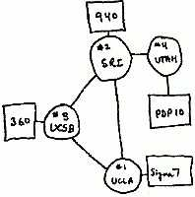
ยุคแรกของอินเทอร์เน็ต เชื่อม SRI, UCLA, UCSB , Utah
Stanford Research Institute(SRI), University of California, Los Angeles (UCLA), University of California, Santa Barbara (UCSB), and University of Utah

Slide 11
ประโยชน์ของอินเทอร์เน็ต [2]
  การศึกษา (Education)
  ความบันเทิง (Entertainment)
  การค้า (Commerce)
  การติดต่อสื่อสาร (Communication)
การจัดกลุ่มเว็บไซต์ใน Truehits.net (เข้าถึง 5 มิ.ย.63)
มีเว็บไซต์ในรายการทั้งหมด 8584 เว็บไซต์ จำแนกได้ดังนี้ ข่าว-สื่อ(420) บันเทิง(772) เกมส์(188) กีฬา(302) ท่องเที่ยว(752) ช๊อปปิ้ง(858) มือถือ-พีดีเอ(172) ยานยนต์(289) คอมพิวเตอร์(401) อินเทอร์เน็ต(569) ธนาคาร-การเงิน(183) ธุรกิจ(1032) สุขภาพ(310) บุคคล-สังคม(577) อสังหาริมทรัพย์-ก่อสร้าง(331) ศิลปะ-วัฒนธรรม(225) การศึกษา(655) หน่วยงานราชการ,องค์กร(507) บันเทิงสำหรับผู้ใหญ่(39) บ้าน(2)

Slide 12
ประโยชน์ของอินเทอร์เน็ต (1/4)
  ด้านการศึกษา (Education)
– เป็นประโยชน์ที่เห็นได้ค่อนข้างชัดเจนที่สุดสำหรับการใช้งานในด้านนี้ ด้วยความที่อินเทอร์เน็ต คือ สิ่งที่สามารถทำให้เราท่องโลกแห่งความรู้ในทุก ๆ ด้านได้อย่างไม่จบสิ้น เพียงแค่ต้องการรู้เรื่องอะไรก็กดเข้าไปดูในอินเทอร์เน็ตตามเว็บไซต์ต่าง ๆ ก็จะมีรายละเอียดข้อมูลตามที่เราต้องการขึ้นมาให้ได้ศึกษากันแบบเต็มที่ ถึงกระนั้นก็ต้องมีการกลั่นกรองข้อมูลด้วยเช่นเดียวกันว่าน่าเชื่อถือมากน้อยแค่ไหน ทว่านี่คือสิ่งที่แสดงให้เห็นได้ชัดเจนถึงประโยชน์ลำดับต้น ๆ ของอินเทอร์เน็ต

Slide 13
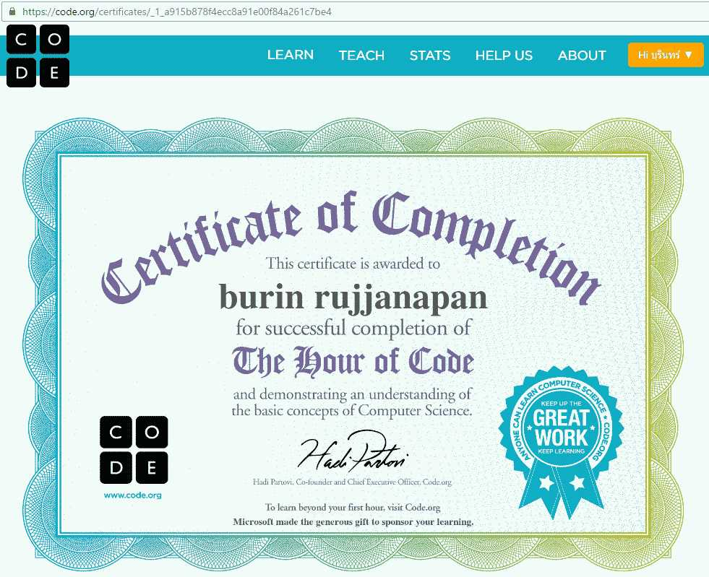
ตัวอย่าง ด้านการศึกษา
ด้านการศึกษา Angry Bird

Slide 14
ประโยชน์ของอินเทอร์เน็ต (2/4)
  ด้านความบันเทิง (Entertainment)
– การใช้ชีวิตของคนเราหากว่ามีเรื่องที่เครียดมากเกินไปก็อาจทำให้ชีวิตสั้นลงได้ การพยายามหาสิ่งบันเทิงให้กับตัวเองจึงเป็นเรื่องที่ควรทำอย่างยิ่ง ซึ่งในสมัยนี้เมื่อมีอินเทอร์เน็ตเข้ามา มันทำให้การหาความบันเทิงเป็นสิ่งที่ง่ายเพียงแค่ปลายนิ้ว สามารถชมภาพยนตร์เรื่องโปรดได้ ฟังเพลงไพเราะได้ อ่านเรื่องสนุก ได้จากอินเทอร์เน็ต โดยที่ไม่จำเป็นต้องออกไปเสียเงินนอกบ้าน

Slide 15

ตัวอย่าง ด้านความบันเทิง
ด้านความบันเทิง

Slide 16
ประโยชน์ของอินเทอร์เน็ต (3/4)
  ด้านการค้า (Commerce)
– ทุกวันนี้หลายคนมีเงินมีทองขึ้นมา เพราะการหารายได้ที่มาจากอินเทอร์เน็ต คำว่า เน็ตไอดอล เกิดจากสิ่งเหล่านี้ พวกเขาสามารถหารายได้เป็นกอบเป็นกำ เพราะมีอินเทอร์เน็ตเป็นสื่อกลาง ไม่รวมถึงคนที่ขายของออนไลน์ เป็นฟรีแลนซ์รับงานในอินเทอร์เน็ต และอีกมากมายที่สามารถทำให้กลายเป็นเงินได้ เพราะมีอินเทอร์เน็ตเข้ามาเป็นส่วนเกี่ยวข้อง บางคนทำงานในอินเทอร์เน็ตจนรวยเป็นเศรษฐีก็มีให้เห็นมากมาย

Slide 17
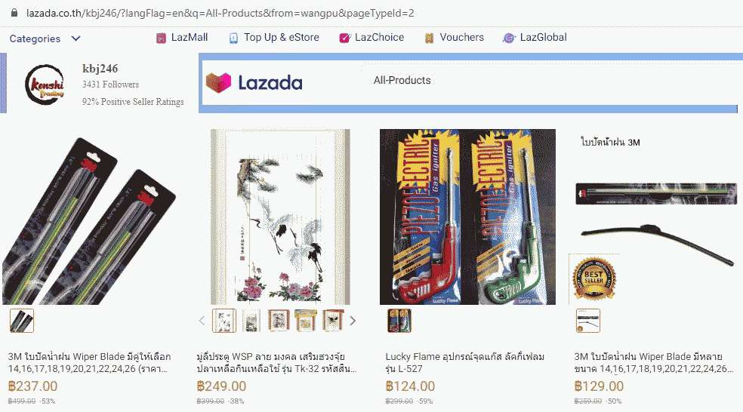
ตัวอย่าง ด้านการค้า
ด้านการค้า แนะนำ kbj246

Slide 18
ประโยชน์ของอินเทอร์เน็ต (4/4)
  ด้านการติดต่อสื่อสาร (Communication)
– การมีอินเทอร์เน็ตทำให้โลกใบนี้ไร้พรหมแดนขึ้นอย่างแท้จริง สามารถติดต่อสื่อสารหากันได้อย่างง่ายดาย หากต้องการส่งข้อมูลก็ไม่จำเป็นต้องส่งแฟ็กซ์หรือส่งจดหมาย เพียงแค่ส่งอีเมลระบุรายละเอียดต่าง ๆ เข้าไป อีกฝ่ายหนึ่งก็สามารถรับทราบข้อมูลข่าวสารแล้ว หรือการเห็นหน้ากันผ่านโปรแกรมต่าง ๆ ก็สามารถทำได้โดยที่ไม่ต้องเดินทางไปให้เสียเวลา นับว่าเป็นประโยชน์ที่ช่วยให้โลกแคบลง ผู้คนสามารถใกล้ชิดกันได้มากขึ้นแม้ว่าจะอยู่คนละมุมโลกก็ตาม

Slide 19
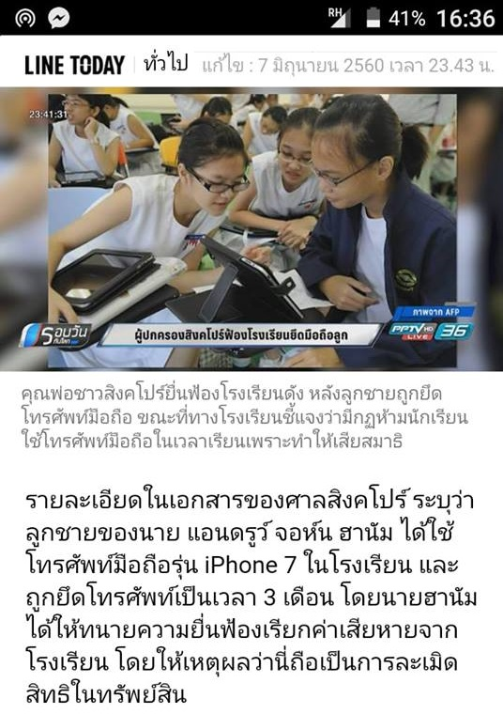
ตัวอย่าง ด้านการติดต่อสื่อสาร
ด้านการติดต่อสื่อสาร

Slide 20
ประโยชน์ของอินเทอร์เน็ตทางการศึกษา
  ประโยชน์ของอินเทอร์เน็ตที่มีต่อผู้เรียน
  1.1 การศึกษาวัฒนธรรมที่หลากหลาย (Multicultural)
  1.2 เรียนรู้ประสบการณ์จากสภาพที่เป็นจริง เข้าถึงข้อมูลจริง เช่น ภูมิปัญญา (Practicality)
  1.3 การเพิ่มทักษะการคิดอย่างมีระบบ (Systematic Thinking)
  1.4 สร้างแรงจูงใจให้มีทักษะในการเขียน มีกิจกรรมห้องเรียนกลับหัว (Flipped Classroom)

Slide 21

ห้องเรียนแห่งอนาคต เปลี่ยนครูให้เป็นโค้ช
“ฉีกกฎการเรียนการสอนแบบเดิม ๆ เพิ่มพลังการเรียนรู้ให้เด็กไทย ด้วยห้องเรียนที่สร้างสรรค์อย่างแท้จริง” ดร.วิริยะ ฤาชัยภาณิชย์

Slide 22
ประโยชน์ของอินเทอร์เน็ตทางการศึกษา
  ประโยชน์ของอินเทอร์เน็ตที่มีต่อผู้สอน
  2.1 การสอนแบบร่วมมือ (Collaborative)
  2.2 กลยุทธ์การสอนที่หลากหลาย (Various Strategies)
  2.3 พัฒนาหลักสูตร (Course Development)

Slide 23
ประโยชน์ของอินเทอร์เน็ตทางการศึกษา
  ประโยชน์ที่มีต่อผู้เชี่ยวชาญการผลิตสื่อ
  3.1 แหล่งข้อมูลความรู้ เหมือนย่อโลกไว้ในจอคอมพิวเตอร์ (World on Screen)
  3.2 ข้อมูลที่ทันสมัย ติดต่อ ตรวจสอบข้อมูลได้ทันที (Modern and Validation)
  3.3 การพบปะกับสมาชิก (Meeting)

Slide 24
ประโยชน์ของอินเทอร์เน็ตทางการศึกษา
  ประโยชน์ที่มีต่อเจ้าหน้าที่
  4.1 การจัดการเอกสาร ประหยัดงบประมาณ (Document Management)
  4.2 การสื่อสารภายนอกองค์กร (Communication)
  ประโยชน์ของอินเทอร์เน็ตที่มีต่อการสื่อสาร
  5.1 การสื่อสารกับโรงเรียน กับผู้ปกครอง และครู (School, Home, Teacher)
  5.2 กิจกรรมการสื่อสารของผู้เรียน กับภูมิปัญญาท้องถิ่น ปราชญ์ชาวบ้าน หรือผู้สูงอายุ (Local knowledge)

Slide 25
บริการของอินเทอร์เน็ต [3]
  World Wide Web (WWW - เวิลด์ไวด์เว็บ )
  Electronic Mail (E-Mail - จดหมายอิเล็กทรอนิกส์)
  Search Engine (บริการค้นหาข้อมูลบนอินเทอร์เน็ต)
  Instant Message (Chat - บริการสนทนาบนอินเทอร์เน็ต)
  Remote Control (Telnet หรือ SSH - ควบคุมระยะไกล)
  File Transfer Protocol (FTP - บริการโอนย้ายไฟล์)
  Webboard (บริการกระดานข่าว หรือเวบบอร์ด)

Slide 26
1. World Wide Web (WWW - เวิลด์ไวด์เว็บ )
เวิลด์ไวด์เว็บ คือ พื้นที่ที่เก็บข้อมูลข่าวสารที่เชื่อมต่อกันทางอินเทอร์เน็ต มาตรฐานที่ใช้ในเวิลด์ไวด์เว็บ ประกอบด้วย 3 มาตรฐานหลัก ได้แก่
  Uniform Resource Locator (URL) เป็นระบบมาตรฐานที่ใช้กำหนดตำแหน่งที่อยู่ของเว็บเพจแต่ละหน้า
  HyperText Transfer Protocol (HTTP) เป็นตัวกำหนดลักษณะการสื่อสารระหว่างเว็บเบราว์เซอร์ และเซิร์ฟเวอร์
  HyperText Markup Language (HTML) เป็นตัวกำหนดลักษณะการแสดงผลของข้อมูลในเว็บเพจ
  โดย องค์กรเวิลด์ไวด์เว็บคอนซอร์เทียม (World Wide Web Consortium: W3C) เป็นผู้พัฒนาและดูแลระบบมาตรฐานหลักและมาตรฐานอื่น ๆ ที่ใช้กันในเวิลด์ไวด์เว็บ
  ตัวอย่าง URL : http://www.thaiall.com/me/picme.jpg

Slide 27
2. Electronic Mail (E-Mail - จดหมายอิเล็กทรอนิกส์)
อีเมล หรือ จดหมายอิเล็กทรอนิกส์ หรือ ไปรษณีย์อิเล็กทรอนิกส์ คือ วิธีการหนึ่งของการแลกเปลี่ยนข้อความแบบดิจิทัล ให้มนุษย์สามารถรับส่งข้อมูล ข้อความ หรือสื่อดิจิทัล ซึ่งข้อความต้องประกอบด้วยเนื้อหา ที่อยู่ของผู้ส่ง และที่อยู่ของผู้รับ ปัจจุบันมีผู้ให้บริการอีเมลระดับโลกมี 2 บริษัทใหญ่ที่ได้รับความนิยม คือ gmail.com และ hotmail.com ซึ่งมาพร้อมกับบริการระดับองค์กรในชื่อ G Suite หรือ Microsoft 365
  สำเนา: Cc (Carbon copy) ใช้ส่งข้อความเดียวกันให้คนอื่น ในอดีตเครื่องพิมพ์ดีดมีกระดาษคาร์บอนใช้ซ้อนในการพิมพ์ทำให้ได้เอกสารที่เป็นสำเนาได้
  สำเนาลับ: BCc (Blind Carbon copy) จะไม่แจ้งให้ผู้รับทราบว่าส่งไปถึงใครในจดหมายฉบับเดียวกันนั้น

Slide 28
บริการที่เกี่ยวข้องกับอีเมล
  การตรวจการสะกด (Spelling Check)
  การแนบแฟ้ม (Attach file)
  กลุ่มอีเมล (Mail group)
  การจัดเก็บ (Archive)
  การตั้งเวลาส่ง (Schedule Send)
  การป้องกันไวรัส (Antivirus)
  การจัดประเภท (Star, Label, Flag, Snooze งีบหลับ)
  การแชทคุย (Send Message หรือ Video call)

Slide 29
3. Search Engine (บริการค้นหาข้อมูลบนอินเทอร์เน็ต)
โปรแกรมที่ออกแบบมาเป็นเครื่องมือสำหรับใช้ค้นหาข้อมูล ค้นได้ด้วยการกรอกข้อมูลคำค้น (Keyword) ซึ่งผลลัพธ์จะแสดงผลให้ทางผู้สืบค้นหาทราบ โปรแกรมสืบค้นจะบันทึกประวัติการค้นหาและการเลือกผลลัพธ์ ทำให้การค้นหาครั้งต่อไป จะมีข้อมูลมาแสดงทางเลือกให้เข้าถึงได้อย่างรวดเร็ว
ผู้ให้บริการที่น่าสนใจ
  Google.com - Google LLC
  Yahoo.com - Verizon Media แล้วถูก AOL ซื้อปี 2017
  Bing.com - Microsoft Corporation
  Baidu.com - Baidu, Inc.
  TOR : The Onion Browser - Founder: Roger Dingledine

Slide 30
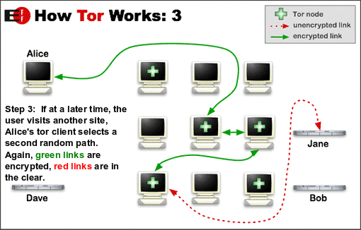
การซ่อนที่อยู่เมื่อเข้าถึงเว็บไซต์ปลายทาง
TOR : The Onion Browser

Slide 31
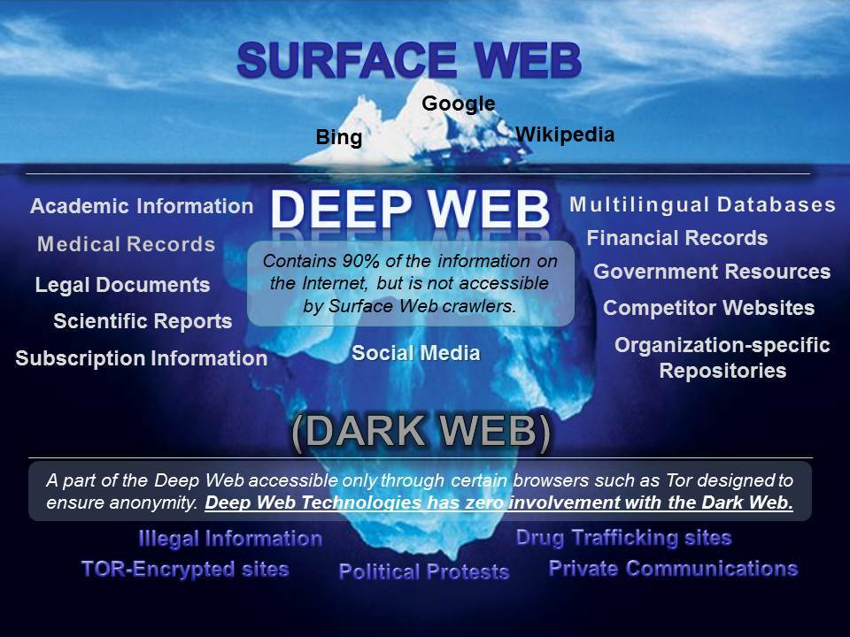
แนะนำภาพยนตร์ Matrix , Blackhat หรือ Who am i หรือ CSI Cyber
Dark Web , Deep Web , Surface Web

Slide 32
4. Instant Message (Chat - บริการสนทนาบนอินเทอร์เน็ต)
ตัวอย่าง Application ที่มีแชทมาพร้อมบริการหลัก
  Line
  Facebook Messgenger
  Google Meet
  Microsoft Teams
  Zoom
  Webex

Slide 33
5. Remote Control (Telnet หรือ SSH - ควบคุมระยะไกล)
  Telnet คือ โพรโตคอลหนึ่งที่เปิดบริการช่วยให้สามารถเชื่อมต่อกับคอมพิวเตอร์อีกเครื่องหนึ่ง ผ่านพอร์ท หมายเลข 23 เชื่อมต่อโดยใช้อินเทอร์เน็ต เพื่อพิมพ์คำสั่งที่ใช้สำหรับการเข้าถึงโปรแกรมและการบริการต่าง ๆ ที่อยู่บนเครื่องคอมพิวเตอร์ระยะไกล ราวกับว่านั่งอยู่ตรงข้างหน้าเครื่องนั้น ซึ่งการรับส่งข้อมูลจะไม่มีการเข้ารหัสระหว่างการรับส่งข้อมูล และบริการนี้ไม่เป็นที่นิยมในปัจจุบัน
  Secure Shell (SSH) คือ โพรโตคอลหนึ่งที่เปิดบริการช่วยให้สามารถเชื่อมต่อกับคอมพิวเตอร์อีกเครื่องหนึ่ง ผ่านพอร์ท หมายเลข 23 เชื่อมต่อโดยใช้อินเทอร์เน็ต เพื่อพิมพ์คำสั่งที่ใช้สำหรับการเข้าถึงโปรแกรมและการบริการต่าง ๆ ที่อยู่บนเครื่องคอมพิวเตอร์ระยะไกล ราวกับว่านั่งอยู่ตรงข้างหน้าเครื่องนั้น ซึ่งการรับส่งข้อมูลจะมีการเข้ารหัสระหว่างการรับส่งข้อมูล ซึ่งปลอดภัยกว่า Telnet และปัจจุบันบริการ Telnet ถูกแทนที่ด้วย SSH

Slide 34
6. File Transfer Protocol (FTP - บริการโอนย้ายไฟล์)
  โปรโตคอล FTP (File Transfer Protocol) คือ เครื่องบริการการรับ-ส่งข้อมูล ซึ่งเปิดให้ผู้ใช้ที่เป็นสมาชิกเข้าใช้ แต่บางเครื่องอาจเป็นให้ผู้ใช้ทั่วไปเข้าใช้ โดยใช้รหัสสมาชิก anonymous ซึ่งเป็นที่รู้กันทั่วโลกว่าเป็นรหัสผู้ใช้สำหรับผู้ที่ไม่ประสงค์ออกนาม FTP คือ โปรโตคอลสำหรับถ่ายโอนข้อมูล โดยเครื่องที่เปิดบริการ FTP จะเปิด TCP port 21 ไว้
  โปรแกรมบริการ FTP ทั้งฝั่ง Server และ Client แบบ Open Source ที่ได้รับความนิยม คือ FileZilla

Slide 35
7. Webboard (บริการกระดานข่าว หรือเวบบอร์ด)
  เว็บบอร์ด คือ ลักษณะของเว็บไซต์ที่ใช้สำหรับการแลกเปลี่ยนบทสนทนา การพูดคุย การอภิปรายในสังคมออนไลน์ เว็บบอร์ดอาจถูกเรียนในชื่ออื่น เช่น กระดานข่าว กระดานข่าวสาร กระดานข่าวอิเล็กทรอนิกส์ กระดานสนทนา กระดานสนทนาออนไลน์ ฟอรัม เว็บฟอรัม เมสเซจบอร์ด บุลลิทินบอร์ด ดิสคัชชันบอร์ด หรือ บอร์ด มีซอฟต์แวร์
  การติดตั้งบนเครื่องบริการสำหรับการสร้างเว็บบอร์ดมากมาย ที่ใช้ภาษาพีเอชพี และฐานข้อมูลมายเอสคิวแอล อาทิ phpBB , vBulletin , Invision Power Board (IPB) , SMF (Simple Machines Forum) , YaBB , UseBB , Discuz , PHPWind
  ผู้ให้บริการที่น่าสนใจ
    sanook.com/forum
    dek-d.com/board
    talk.mthai.com
    pantip.com

Slide 36
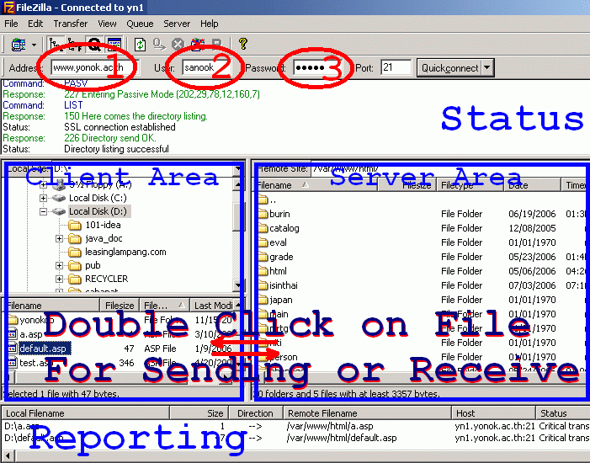
ตัวอย่าง การใช้บริการ FTP
Application : Filezilla

Slide 37
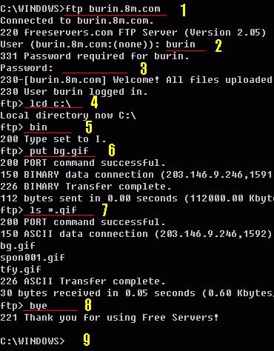
ตัวอย่าง การใช้บริการ FTP
Command line

Slide 38
สรุป
ความเป็นมาของอินเทอร์เน็ต
ประโยชน์ของอินเทอร์เน็ต
บริการของอินเทอร์เน็ต

Slide 39
งานมอบหมาย
จงทำแบบทดสอบ Pretest และ Posttest
  ข้อใดคือความหมายของอินเทอร์เน็ต
  ข้อใดไม่ใช่ประโยชน์ของอินเทอร์เน็ตด้านการศึกษา
  ข้อใดไม่ใช่ประโยชน์ของอินเทอร์เน็ตด้านความบันเทิง
  ข้อใดไม่ใช่ประโยชน์ของอินเทอร์เน็ตด้านการค้า
  ข้อใดไม่ใช่ประโยชน์ของอินเทอร์เน็ตด้านการติดต่อสื่อสาร
  ข้อใดคือประโยชน์ของอินเทอร์เน็ตต่อผู้เรียน
  ข้อใดคือประโยชน์ของอินเทอร์เน็ตต่อผู้สอน
  ข้อใดคือประโยชน์ของอินเทอร์เน็ตต่อผู้เชี่ยวชาญการผลิตสื่อ

Slide 40
งานมอบหมาย
  ข้อใดคือประโยชน์ของอินเทอร์เน็ตต่อเจ้าหน้าที่
  บริการ World Wide Web คืออะไร
  บริการ E-mail ไม่เกี่ยวกับเรื่องใด
  บริการ E-Mail ใดเกี่ยวข้องกับ google.com
  บริการ E-Mail ใดเกี่ยวข้องกับ Microsoft
  เว็บไซต์ใดไม่ให้บริการ Search Engine
  เว็บไซต์ใดให้บริการ Search Engine
  Application ใด ที่ไม่บริการ Chat
  SSH บริการเกี่ยวกับเรื่องใด
  Telnet บริการเกี่ยวกับเรื่องใด
  FTP บริการเกี่ยวกับเรื่องใด
  เว็บไซต์ใดให้ Webboard อย่างชัดเจน

